Slide 1
Републичко такмичење
2017. година

Slide 2
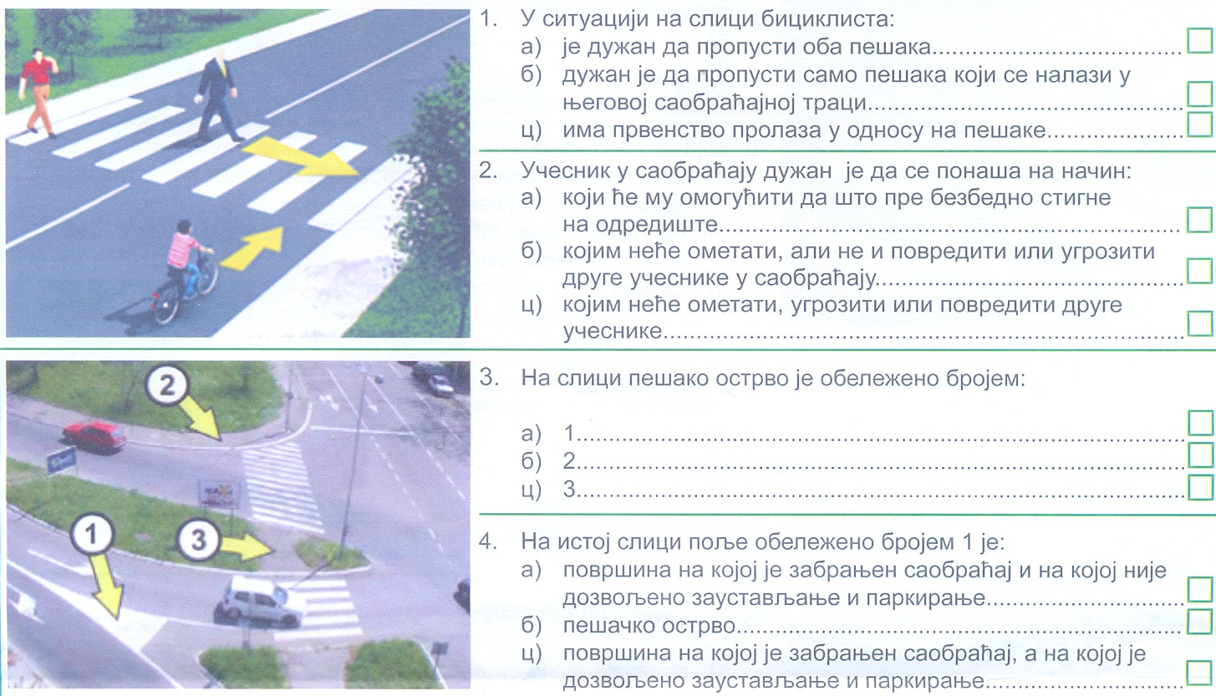

Slide 3
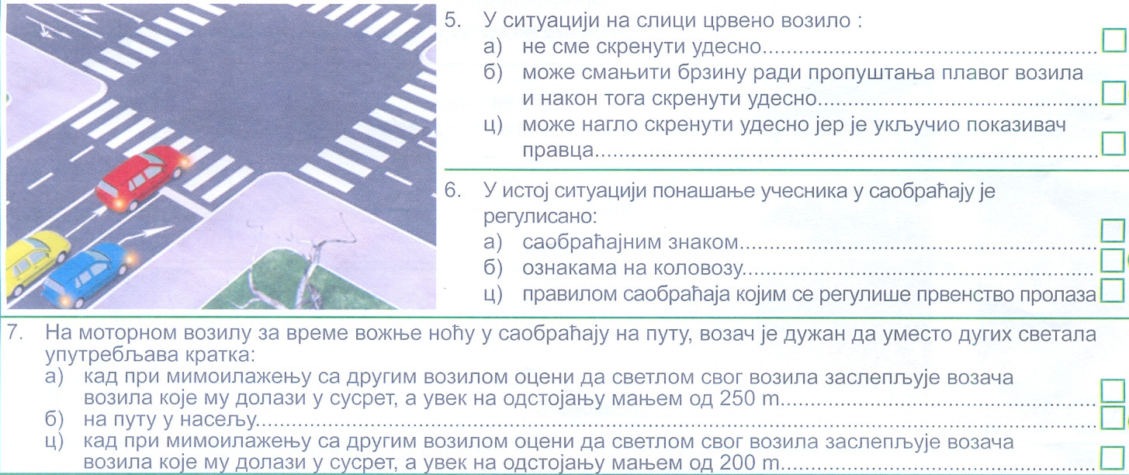

Slide 4
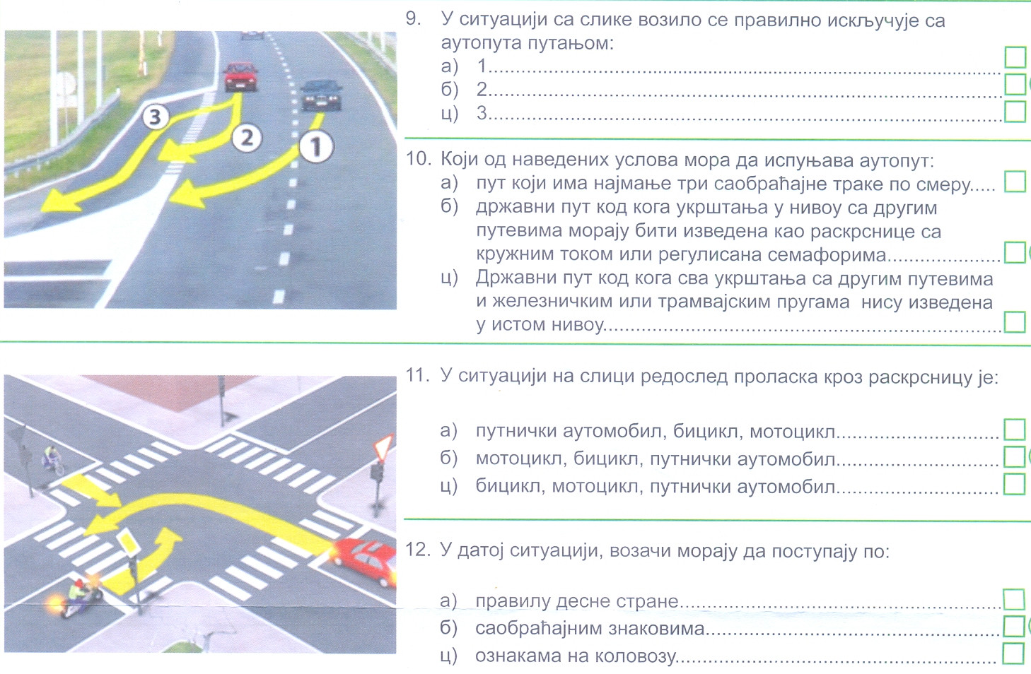

Slide 5
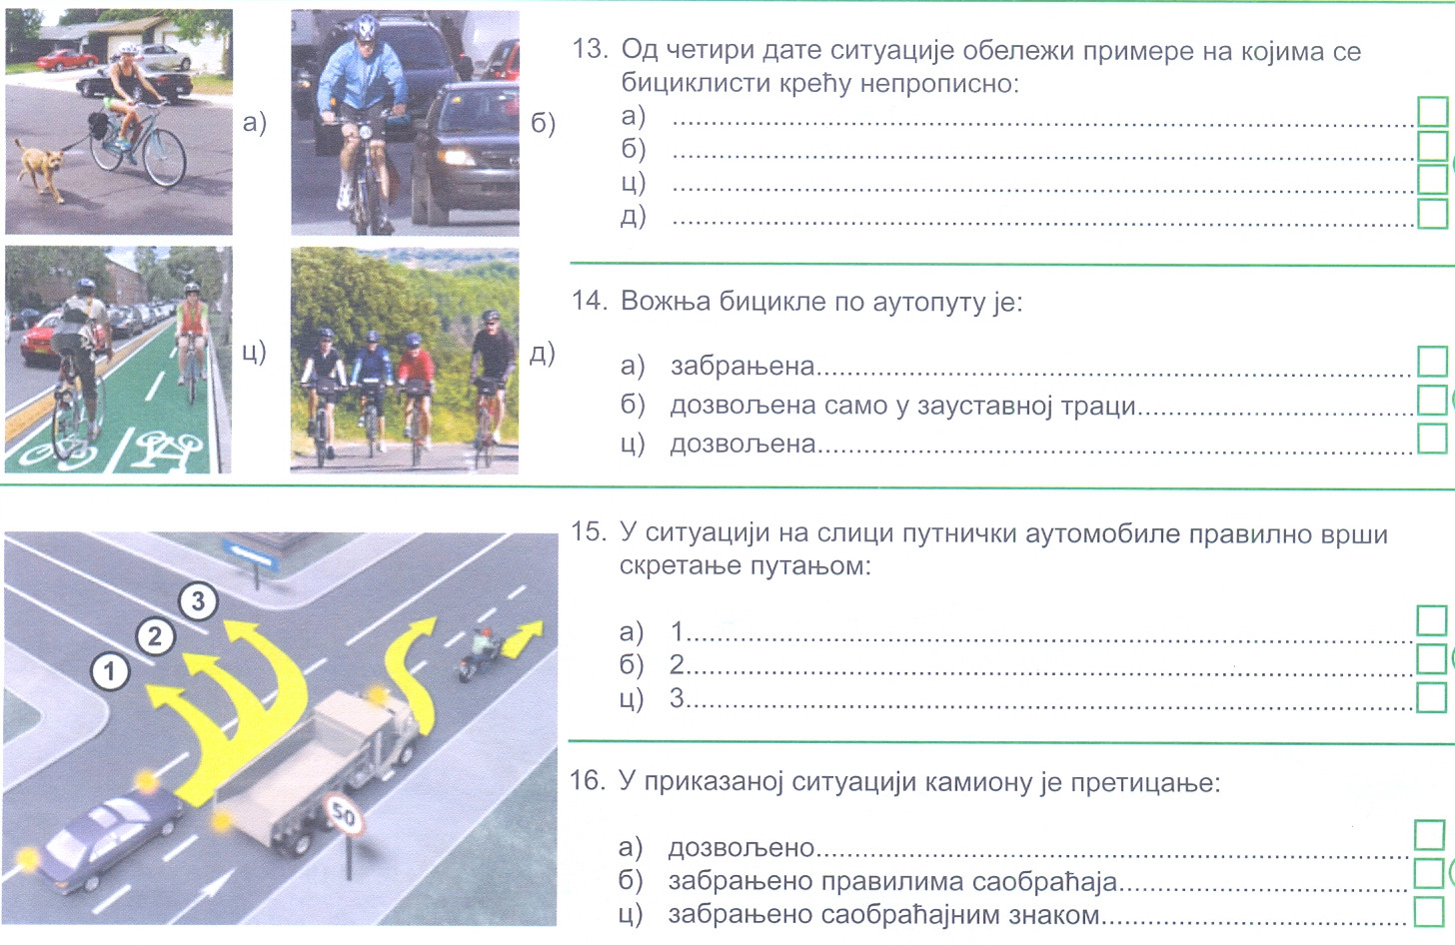

Slide 7
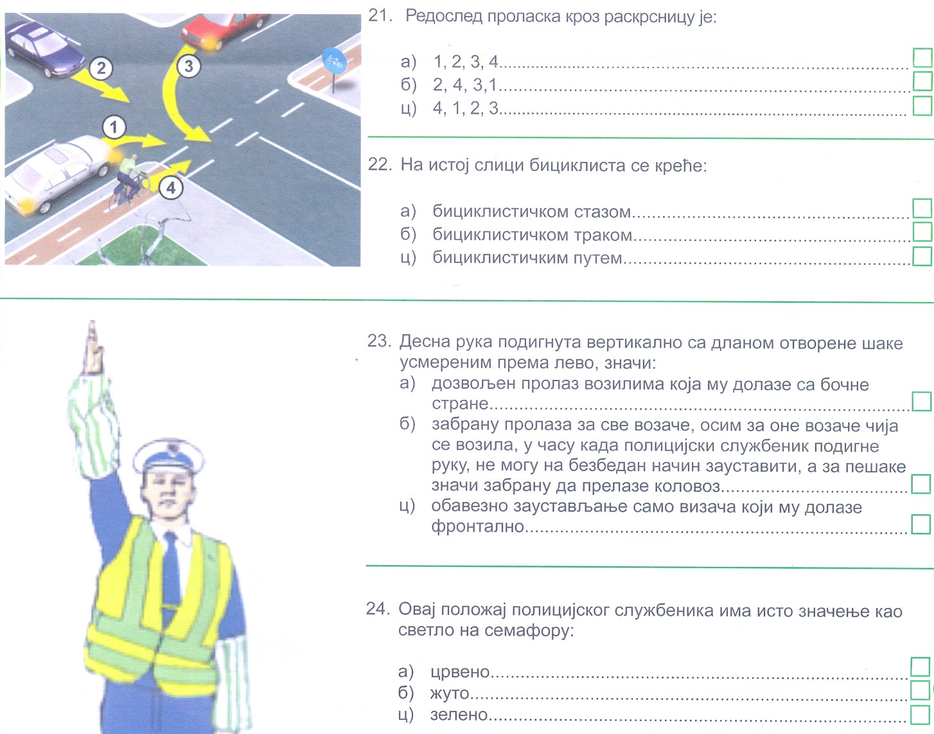

Slide 8
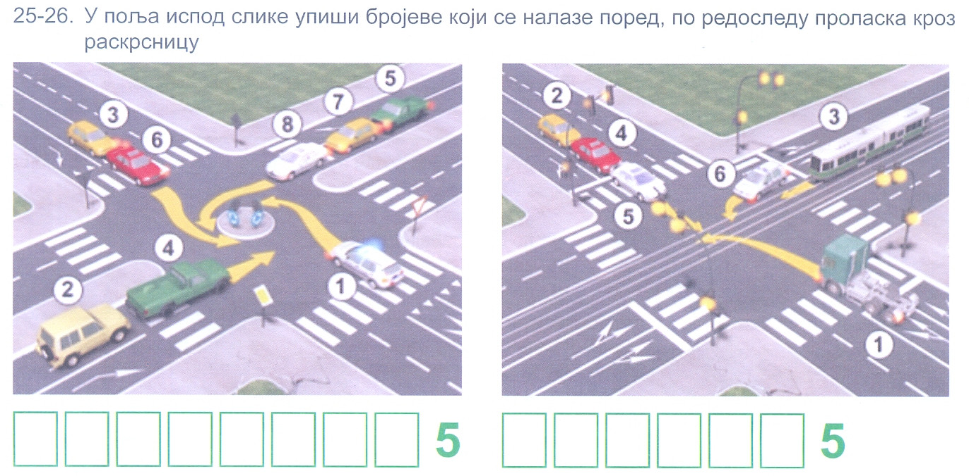
1
4
2
8
7
5
6
3
3
5
4
2
6
1

Slide 9
